Slide 1
Användarforum Stöd och behandling
2022-02-25

Slide 2
Innan vi börjar….
Stäng av er kamera
Var med i chatten.
Se till att din mikrofon är avstängd, förutom när du vill säga något. Om du vill prata, glöm inte att inleda med att presentera dig med namn samt region.
Användarforumet spelas in och läggs på Förvaltningens informationssida

Slide 3
Syfte: Koordinera och samla in behov samt kanal för informations- och erfarenhetsutbyte
Agenda
Information från förvaltningen
Återkoppling Sprintdemon: Paginering
Återkoppling rubriknivåer
Release 2022:0.1
Information om IE11
Konsekvensanalys in skickad från regionerna
Anmälda frågor
Kommande användarforum
Sammanfattning

Slide 4
Agenda
Information från förvaltningen
Återkoppling Sprintdemon: Paginering
Återkoppling rubriknivåer
Release 2022:0.1
Information om IE11
Kontakt öppet moment
Konsekvensanalys in skickad från regionerna
Anmälda frågor
Kommande användarforum
Sammanfattning

Slide 5
Återkoppling Sprintdemo: Paginering
Sprintdemo 1 – Paginering i Mina- och Alla-listan
Återkopplingsformuläret var öppet mellan 11 januari – 26 januari
16 svar
Sprintdemos för personalvyer i Stöd och behandling

Slide 6
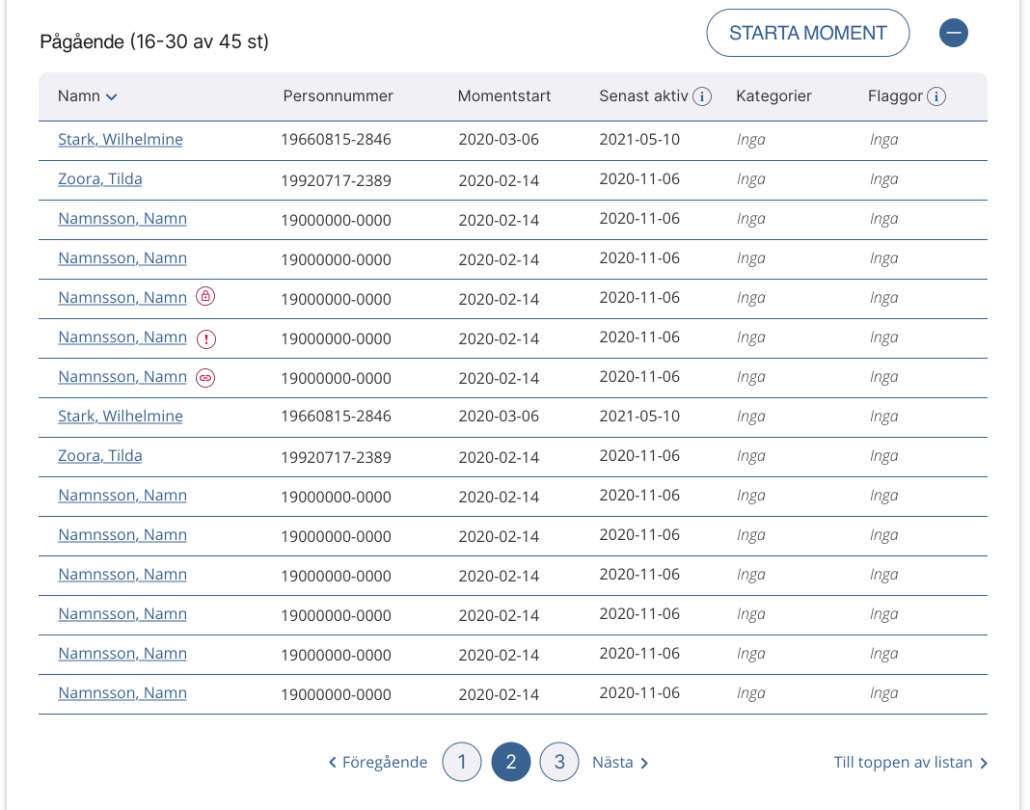
Återkoppling Sprintdemo: Paginering

Slide 7
Återkoppling Sprintdemo: Paginering - åtgärder
Flertalet frågor och funderingar om Sökfunktionen i Mina- och Alla-listan. Återkommer med den i en framtida sprintdemo.
Oro för att missa invånare och deras flaggor i Mina- och Alla-listan
Förslag på hur Mina- och Alla-listan defaultsortering, remiss hos referensgruppen
Kommer testas närmare i Användartesterna för flaggor (pågår under vecka 7 - 9)
Flaggor kommer presenteras tydligare i en framtida sprintdemo när användartesterna är utförda och eventuella åtgärder är vidtagna.
Önskemål om att kunna reglera hur många invånare varje paginerad sida ska innehålla
Förväntad feedback från oss: Vi har redan tagit höjd för att detta kommer kunna regleras av användaren själv med olika val. Exempelvis 15, 25, 50 invånare.

Slide 8
Återkoppling Sprintdemo: Paginering - feedback
Alla respondenter tyckte pagineringen gjorde listorna mer överskådligt och lättare att ta till sig
Fritextsökningen är uppskattad funktion som bör lyftas mer
Mindre scroll för användaren
Positiva till prestandaförbättringar detta kommer medföra, främst kortare laddningstid.
Konceptet med sprintdemos var väldigt uppskattade

Slide 9
Återkoppling Sprintdemo: Paginering - sök- och sorteringsfunktioner
Användare verkar inte känna till sökfunktionen som finns för Mina- och Alla-listan
Många av de svar vi fick in via sprintdemon tyder på att användare inte känner till denna funktion.
Har även uppmärksammats i användartester som gjordes i höstas med behandlare.
Användare verkar inte känna till möjligheten att sortera Mina- och Alla listorna utifrån de kolumner som finns där. Detta kommer våra UX-designers se över om det på något vis kan tydliggöras för användarna

Slide 10
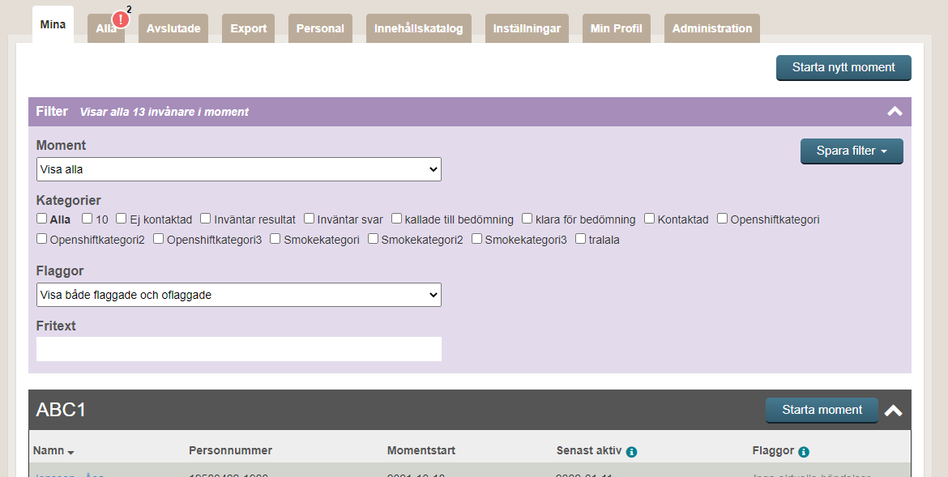

Slide 11
Återkoppling Sprintdemo: Paginering - meddelanden
Användare verkar inte heller känna till möjligheten att öppna meddelande i en separat ruta för att kunna skriva meddelanden och samtidigt titta på andra delar av momentet

Slide 12
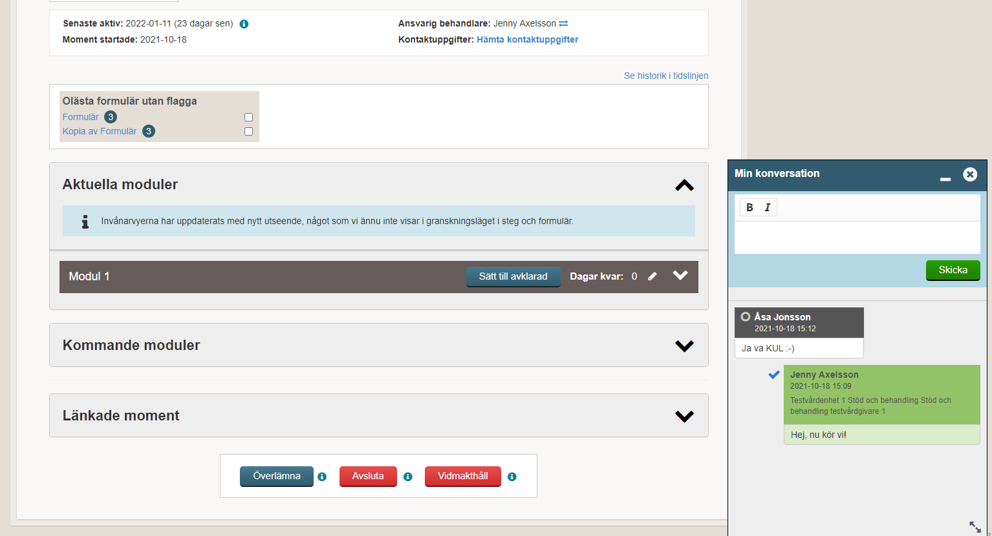

Slide 13
Agenda
Information från förvaltningen
Återkoppling Sprintdemon: Paginering
Återkoppling rubriknivåer
Release 2022:0.1
Information om IE11
Konsekvensanalys in skickad från regionerna
Anmälda frågor
Kommande användarforum
Sammanfattning

Slide 14
Återkoppling: Rubriknivåer
Otydlig namnsättning på teckenformateringen
Rubrik 1 i editorn visas som H2 för invånare
Rubrik 2 i editorn visas som H3 för invånare
Rubrik 3 i editorn visas som H4 för invånare

Slide 15
Återkoppling: Rubriknivåer
För att vi ska kunna göra ett script som ändrar på teckenformateringen i befintliga moment krävs att regionerna samlar in ett underlag med följande information:
Namn på momentet + versionsnummer
Exakta steget vars rubriker/teckenformateringar ska ändras
Namn på enheten momentet finns på
Det kommer kräva mycket resurser från vårt håll eftersom vi måste skriva specifika koder för varje enhets moment och dess steg. Allt detta måste ske inom en viss tidsperiod för att vi ska kunna avsätta resurser för det.
Det kommer sedan krävas att momentet vars rubriker har ändrats exporteras av designern, publiceras av utgivaren och aktiveras av vårdgivaradministratören på nytt för att ändringarna ska slå igenom samt inte orsaka några problem framledes.

Slide 16
Agenda
Information från förvaltningen
Återkoppling Sprintdemon: Paginering
Återkoppling rubriknivåer
Release 2022:0.1
Information om IE11
Konsekvensanalys in skickad från regionerna
Anmälda frågor
Kommande användarforum
Sammanfattning

Slide 17
Release SOB2022:0.1 24 februari
Vi produktionssatte årets första release i går
Vi har nu två produktionskluster
Dubblering av antalet applikationsserver jämfört med tidigare
Innebär både prestanda- och tillgänglighetshöjande åtgärder

Slide 18
Agenda
Information från förvaltningen
Återkoppling Sprintdemon: Paginering
Återkoppling rubriknivåer
Release 2022:0.1
Information om IE11
Konsekvensanalys in skickad från regionerna
Anmälda frågor
Kommande användarforum
Sammanfattning

Slide 19
Supporten för Internet Explorer 11 upphör 15 juni 2022
Microsoft upphör med supporten för Internet explorer 11
Vår release i höst kommer EJ ha stöd för Internet Explorer (nya behandlarvyerna)
För invånare upphörde stödet i och med vår release 12 oktober 2021

Slide 20
Agenda
Information från förvaltningen
Återkoppling Sprintdemon: Paginering
Återkoppling rubriknivåer
Release 2022:0.1
Information om IE11
Konsekvensanalys in skickad från regionerna
Anmälda frågor
Kommande användarforum
Sammanfattning

Slide 21
Konsekvensanalys
Inkom till den nationella förvaltningen den 2 februari 2022
Den nationella förvaltningen bad om komplettering i en av frågorna den 8 februari 2022, har ännu inte fått kompletteringen
15 av 21 regioner

Slide 22
Konsekvensanalys
Tidplan
Testmiljö
Möjlighet till insyn och påverkan av utvecklingen
Beslut
Utbildningsmaterial efter release
Rollerna kommer ha olika gränssnitt

Slide 23
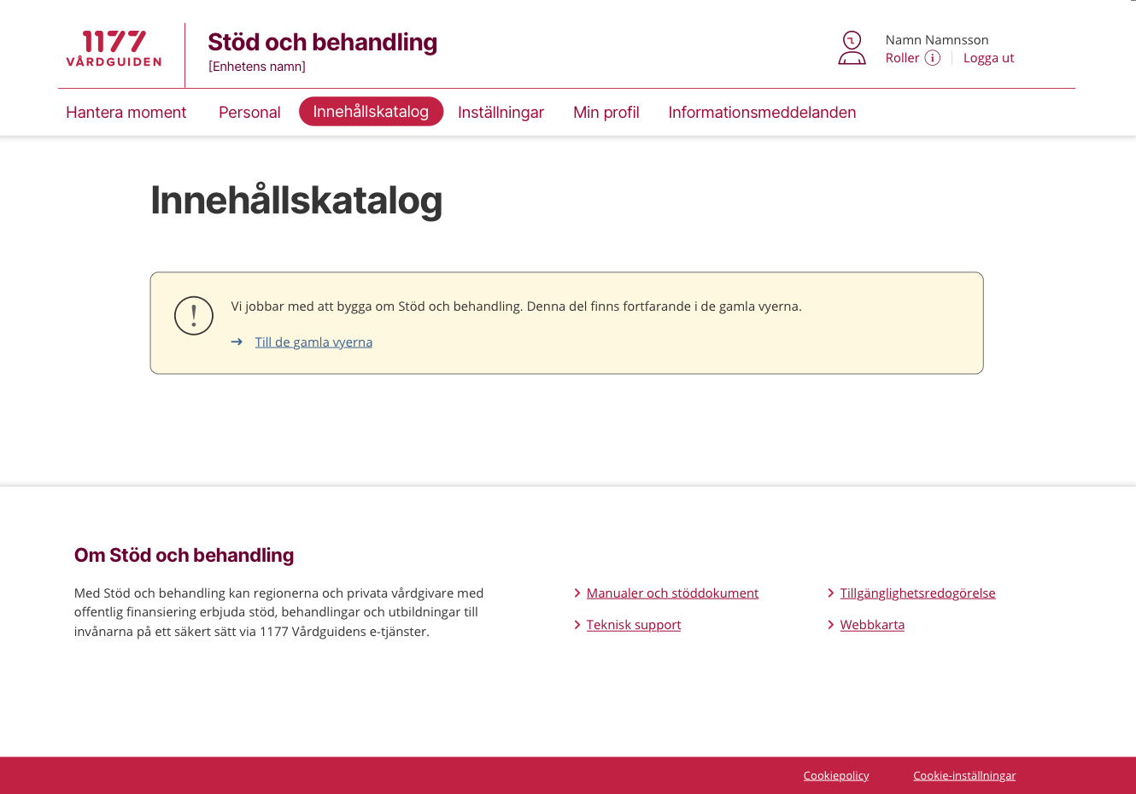

Slide 24
Agenda
Information från förvaltningen
Återkoppling Sprintdemon: Paginering
Återkoppling rubriknivåer
Release 2022:0.1
Information om IE11
Konsekvensanalys in skickad från regionerna
Anmälda frågor
Kommande användarforum
Sammanfattning

Slide 25
Anmälda frågor
Förslag från Kerstin i Jönköping: Upprätta ett nationell testprotokoll/checklista för Stöd och behandling
Fråga från Kerstin i Jönköping: Rekommendationen om max 200 moment per vårdenhet

Slide 26
Agenda
Information från förvaltningen
Återkoppling Sprintdemon: Paginering
Återkoppling rubriknivåer
Release 2022:0.1
Information om IE11
Konsekvensanalys in skickad från regionerna
Anmälda frågor
Kommande användarforum
Sammanfattning

Slide 27
Vårens kommande Användarforum
25 mars – VGR om skärmläsare i Stöd och behandling
22 april - ?
20 maj - ?

Slide 28
Agenda
Information från förvaltningen
Återkoppling Sprintdemon: Paginering
Återkoppling rubriknivåer
Release 2022:0.1
Information om IE11
Konsekvensanalys in skickad från regionerna
Anmälda frågor
Kommande användarforum
Sammanfattning

Slide 29
Sammanfattning av dagens användarforum
Återkopplingar:
Sprintdemo
Rubriknivåer
Release 2022:0.1
IE11
Konsekvensanalys från regionerna
Anmälda frågor

Slide 30
Tack för er uppmärksamhet! Finns det fördjupningsområde ni är intresserade av att höra om eller kanske själva prata om? Skicka ett ärende till supporten och tagga med ”Användarforum”

